Slide 1
A Combination Method of Resampling and Random Forest for Imbalanced Data Classification
作者：LIU Zheng、QIU Han、ZHU Junhu
來源：IEEE Access
15 August 2022
報告者：林承緯

Slide 2
01 / 摘要
02 / 文獻探討
目錄
CONTENTS
03 / 研究方法
04 / 結論
05 / 後續研究方向

Slide 3
摘要
提出了一種結合取樣和隨機森林的方法來進行不平衡資料分類，在不同的子樹中使用不同的子資料集進行取樣，通過減少單次取樣中使用的特徵數量，降低特徵維度對取樣效果的影響，以提高基本分類器的多樣性。
1

Slide 4
文獻探討
Resampling & Random Forest
Training Data
Data 1
Tree 1
Data 2
Tree 2
Resampling
Feature Selection
Data 3
Tree 3
Random Forest
Data 4
Tree 4
Data 5
Tree 5
2

Slide 5
研究方法
研究架構圖
Training Data
Data 1
Resampling
Tree 1
Data 2
Resampling
Tree 2
Feature Selection
Data 3
Resampling
Tree 3
Random Forest
Data 4
Resampling
Tree 4
Data 5
Resampling
Tree 5
SMOTE（PSRF）、Borderline SMOTE （PBSRF） 、ADASYN （PADRF）
3

Slide 6
研究方法
資料集
資料集名稱 | 資料量 | 特徵數量 | IR
vehicle0 | 846 | 18 | 3.3
newthyroid2 | 215 | 5 | 5.1
segment0 | 2308 | 19 | 6.0
glass6 | 214 | 9 | 6.4
yesat3 | 1484 | 8 | 8.1
ecoli3 | 336 | 7 | 8.6
page-blocks0 | 5472 | 10 | 8.8
vowel0 | 988 | 13 | 10.0
ecoli4 | 336 | 7 | 15.8
yeast5 | 1484 | 8 | 32.7
資料來源：KEEL
4

Slide 7
研究方法
實驗結果（G-means）
資料集名稱 | RF | SMOTE | PSRF | Borderline SMOTE | PBSRF | ADASYN | PADRF
vehicle0 | 0.9450 | 0.9600 | 0.9550 | 0.9650 | 0.9750 | 0.9650 | 0.9700
newthyroid2 | 0.9143 | 0.9143 | 0.9429 | 0.9714 | 0.9714 | 0.9714 | 0.9714
segment0 | 0.9758 | 0.9848 | 0.9848 | 0.9848 | 0.9848 | 0.9848 | 0.9848
glass6 | 0.7333 | 0.8000 | 0.8000 | 0.7333 | 0.7667 | 0.8333 | 0.8333
yesat3 | 0.5515 | 0.7152 | 0.7636 | 0.7394 | 0.7697 | 0.7515 | 0.7879
ecoli3 | 0.5143 | 0.6571 | 0.7143 | 0.5714 | 0.7143 | 0.7143 | 0.7429
page-blocks0 | 0.8339 | 0.8946 | 0.8982 | 0.9054 | 0.9089 | 0.9089 | 0.9125
vowel0 | 0.9444 | 0.9778 | 0.9667 | 0.9666 | 0.9889 | 0.9556 | 0.9556
ecoli4 | 0.7500 | 0.9000 | 0.9000 | 0.7000 | 0.8500 | 0.8000 | 0.9000
yeast5 | 0.3556 | 0.8000 | 0.8222 | 0.7333 | 0.6667 | 0.8222 | 0.7556
5
Notes:
Precision = TP / (TP + FP)
Recall = TP / (TP + FN)
TNR = TN / (TN + FN)
F1 = 2 * (Precision * Recall) / (Precision + Recall)
G-means = √(TPR * TNR)

Slide 8
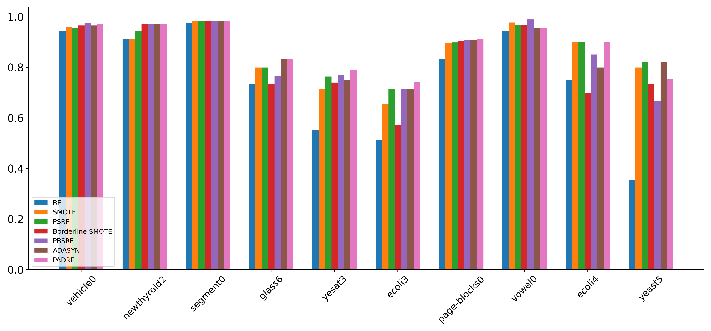

研究方法
實驗結果（G-means）
5
Notes:
Precision = TP / (TP + FP)
Recall = TP / (TP + FN)
TNR = TN / (TN + FN)
F1 = 2 * (Precision * Recall) / (Precision + Recall)
G-means = √(TPR * TNR)

Slide 9
結論
不同子樹使用不同的特徵進行取樣，增加了基本分類器的多樣性
每次取樣中使用的特徵數量減少，減輕高維特徵對取樣效果的影響
8

Slide 10
後續研究方向
1
可以試著使用更多的演算法去比較
研究 方向
2
可以嘗試不同領域的資料集
3
可以使用不同的平衡方法
9

Slide 11
Thank You

